Slide 1




Fiche action
CEEBE
NOM DE L’ACTION
………………………………………………………………………….
OBJECTIF DE L’ACTION
…………………………………………………………………………………………………………………………………………………………………………………………..........................................................................................................
ÉQUIPE
RESSOURCES
………................................................................................................................................................................................................................................................................................................................................................................................................................................
DATE DE RÉALISATION
RÉSUMÉ DU DÉPLOIEMENT
Temps:....................................................................
Mise en place :
………………………………………………………………………………………………………………………….................................
Budget:...................................................................Résultats:.................................................................Pistes:.......................................................................................................................................................
Insérer photo

Slide 2

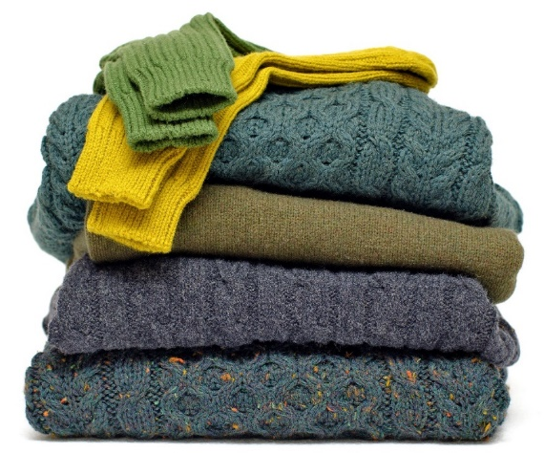
Fiche action
Niveau de difficulté
CEEBE
NOM DE L’ACTION
Organiser une journée gros pull……………………….
OBJECTIF DE L’ACTION
L’objectif est de sensibiliser le maximum d’agents à l’importance de l’habillement sur la question du confort thermique au travail....................................................................................
ÉQUIPE
RESSOURCES
Référent CUBE Etat : M. X.............
Equipe projet :
  Mme .X................................
  M. X.....................................
  M.X......................................
  Mme X.................................
Communication sur l’organisation.......................
Fiche action « journée gros pull » dans le recueil de fiches actions présent sur Expertise Territoires..............................................................
Emprunter une caméra thermique pour l’animation...........................................................
DATE DE RÉALISATION
RÉSUMÉ DU DÉPLOIEMENT
22/02/2024
Temps : Communication (2h)/ évènement (1h)......
Mise en place :
Communication sur l’intranet, mise en valeur d’un concours photo avec les pulls les plus « moches »,etc…………………….................................
Budget: 0€ (pulls) et ....€ pour la caméra...............
Résultats: Activités réussies, agents engagés, sensibilisation faite..................................................
Pistes: Atelier « chauffer les corps ».......................

